Slide 1

ยินดีต้อนรับ นายแพทย์พิทักษ์พล. บุญญมาลิก ผุ็ตรวจราชการกระทรวงสาธารณสุข เขตบริการสุขภาพที่ 11
สำนักงานสาธารณสุขจังหวัดชุมพร

Slide 2
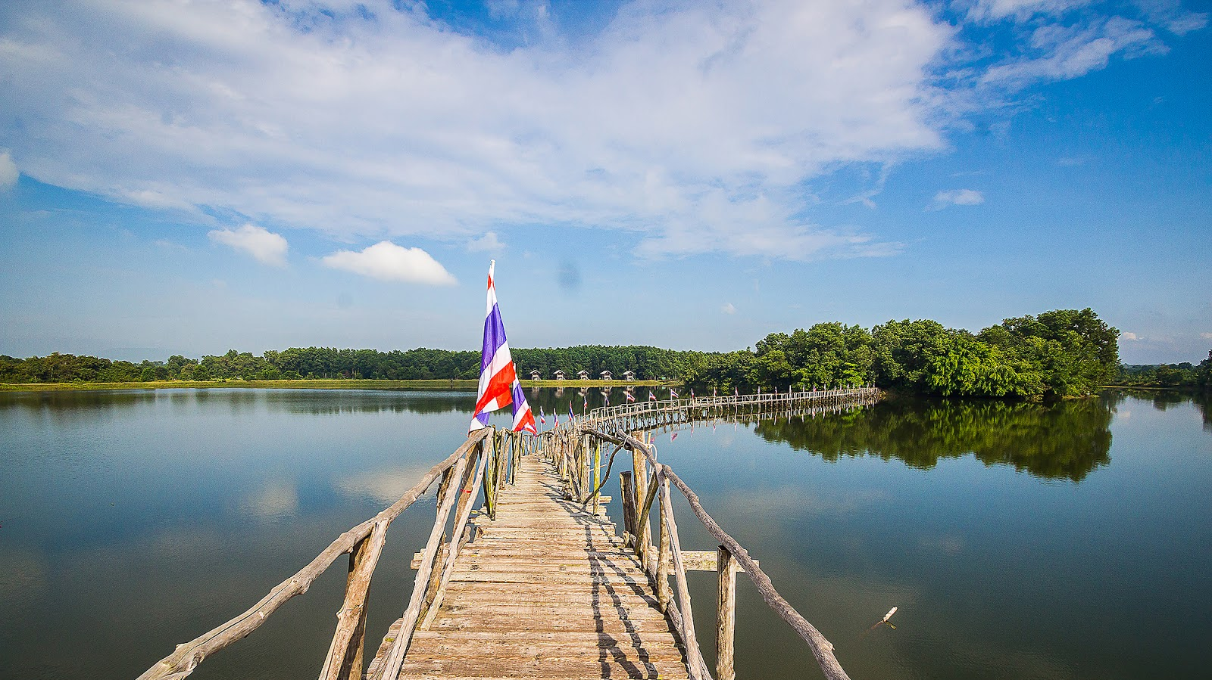
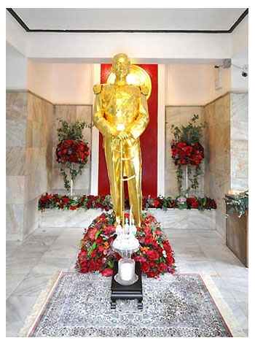
ข้อมูลทั่วไป
คำขวัญประจำจังหวัดชุมพร
ประตูภาคใต้ ไหว้เสด็จในกรม ชมไร่กาแฟ
แลหาดทรายรี ดีกล้วยเล็บมือ ขึ้นชื่อรังนก
สำนักงานสาธารณสุขจังหวัดชุมพร

Slide 3
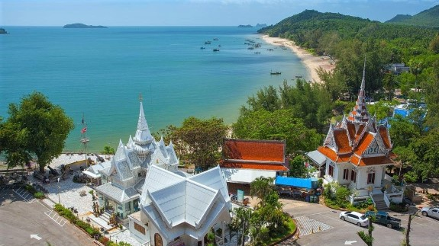
ข้อมูลทั่วไป
วิสัยทัศน์จังหวัดชุมพร
ชุมพรน่าอยู่ ประตูทองสองฝั่งทะเล
เกษตรกรรมยั่งยืน การท่องเที่ยวคุณภาพ
สำนักงานสาธารณสุขจังหวัดชุมพร

Slide 4
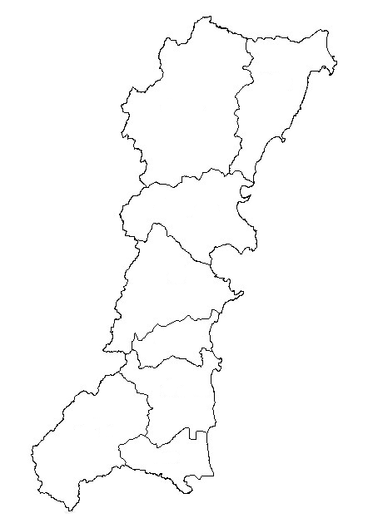
ข้อมูลทั่วไป
พื้นที่ 6,010 ตร.กม.
เขตการปกครอง 8 อำเภอ 70 ตำบล
ประชากร 509,650 คน
ชาย 252,415 คน หญิง 257,235 คน
อาชีพหลัก : เกษตรกรรม
สำนักงานสาธารณสุขจังหวัดชุมพร

Slide 5
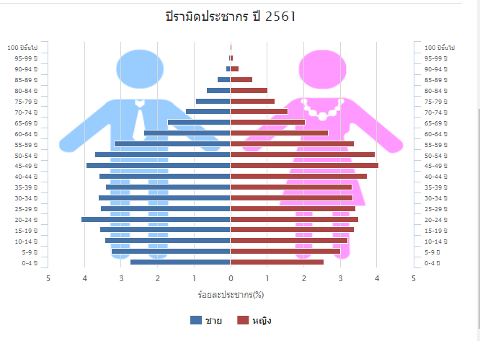
ปิรามิดประชากร
อำเภอ | ประชากร
1. เมือง | 149,176
2. ท่าแซะ | 86,062
3. ปะทิว | 48,346
4. หลังสวน | 73,642
5. ละแม | 29,576
6. พะโต๊ะ | 24,291
7. สวี | 73,123
8. ทุ่งตะโก | 25,434
รวมทั้งสิ้น | 509,650
สำนักงานสาธารณสุขจังหวัดชุมพร

Slide 6
สถานบริการ
ลำดับ | อำเภอ | โรงพยาบาล |  |  |  |  |  | รพ.สต./ PCU | คลินิกแพทย์ | คลินิก ทันตกรรม
 |  | กระทรวง สธ. |  | กระทรวงอื่น |  | เอกชน
 |  | แห่ง | รวมเตียง | แห่ง | รวมเตียง | แห่ง | รวมเตียง
1 | เมืองชุมพร | 2 | 519 | 1 | 30 | 2 | 200 | 22 | 49 | 13
2 | ท่าแซะ | 1 | 60 | - | - | - | - | 17 | 13 | 2
3 | ปะทิว | 2 | 90 | - | - | - | - | 12 | 1 | 1
4 | หลังสวน | 2 | 130 | - | - | - | - | 16 | 13 | 2
5 | ละแม | 1 | 30 | - | - | - | - | 6 | 1 | 1
6 | พะโต๊ะ | 1 | 30 | - | - | - | - | 4 | - | -
7 | สวี | 1 | 60 | - | - | - | - | 16 | 2 | 1
8 | ทุ่งตะโก | 1 | 30 | - | - | - | - | 6 | 2 | 1
รวมทั้งสิ้น |  | 11 | 949 | 1 | 30 | 2 | 200 | 99 | 70 | 21
สำนักงานสาธารณสุขจังหวัดชุมพร

Slide 7
สถิติชีพ
สำนักงานสาธารณสุขจังหวัดชุมพร

Slide 8
อัตราตายปริกำเนิด อัตราทารก และเด็ก 0 – 5 ปี ตาย
สำนักงานสาธารณสุขจังหวัดชุมพร

Slide 9
อัตรามารดาตาย
สำนักงานสาธารณสุขจังหวัดชุมพร

Slide 10
สาเหตุการป่วยของผู้ป่วยนอก
สำนักงานสาธารณสุขจังหวัดชุมพร

Slide 11
สาเหตุการป่วยของผู้ป่วยใน
สำนักงานสาธารณสุขจังหวัดชุมพร

Slide 12
สาเหตุการตาย
ลำดับ | สาเหตุการตาย | 2557 | 2558 | 2559 | 2560 | 2561
1 | เนื้องอก (C00 - D48) | 93.24 | 103.72 | 102.11 | 89.64 | 100.85
2 | โลหิตเป็นพิษ (A40 - A41) | 52.76 | 36.43 | 60.44 | 50.04 | 52.78
3 | โรคปอดบวม (J12 – J18) | 32.37 | 38.42 | 51.16 | 48.66 | 62.20
4 | โรคหลอดเลือดสมอง (I60 - I69) | 37.22 | 36.43 | 42.46 | 40.78 | 43.75
5 | โรคระบบประสาท (G00 – G98) | 49.88 | 19.11 | 18.17 | 26.20 | 58.27
6 | อุบัติเหตุขนส่ง (V 01 - V99) | 31.46 | 25.68 | 26.07 | 22.85 | 23.54
7 | โรคระบบสืบพันธุ์ ปัสสาวะ (N00 -N99) | 14.39 | 15.52 | 15.21 | 13.00 | 13.54
8 | โรคระบบย่อยอาหาร (K00 - K92) | 18.61 | 16.52 | 16.39 | 12.21 | 17.07
9 | โรคหัวใจขาดเลือด (I20 – I25) | 29.31 | 30.66 | 33.18 | 12.02 | 34.53
10 | โรคทางเดินหายใจส่วนล่างเรื้อรัง (J40 – J47) | 16.09 | 12.34 | 12.44 | 10.24 | 14.32
สำนักงานสาธารณสุขจังหวัดชุมพร

Slide 13
สำนักงานสาธารณสุขจังหวัดชุมพร

Slide 14
บุคลากรด้านการแพทย์และสาธารณสุข
ประเภท | จำนวนบุคลากร |  |  | รวม | ความต้องการตาม GIS | อัตราส่วนต่อประชากร
 | รพท. | รพช. | รพ.สต./ศสช.
แพทย์ | 69 | 95 |  | 164 | 197 | 3,107.62
ทันตแพทย์ | 10 | 32 |  | 42 | 112 | 12,134.52
เภสัชกร | 33 | 42 |  | 75 | 104 | 6,795.33
พยาบาลวิชาชีพ | 435 | 460 |  | 895 | 1,670 | 569.44
นักวิชาการสาธารณสุข
จพ.สาธารณสุข
แพทย์แผนไทย
สำนักงานสาธารณสุขจังหวัดชุมพร

Slide 15
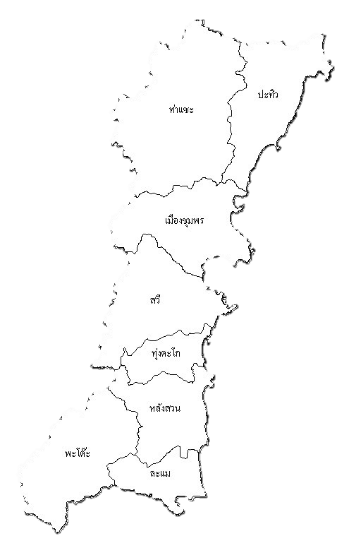
หัวข้อ : กลุ่มสตรีและเด็กปฐมวัย
ตัวชี้วัด : ร้อยละของเด็กอายุ 0-5 ปี ได้รับการคัดกรองพัฒนาการ(เป้าหมาย 90%)
PA อธิบดี/ผู้ตรวจ
ปัญหา/ข้อจำกัด | มาตรการขับเคลื่อน
กลุ่มเป้าหมายไม่สามารถเข้าถึงบริการคัดกรอง | -เพิ่มวันจัดบริการคลินิก WCC หรือ แยกการจัดบริการออกจากการให้บริการวัคซีน ในสถานบริการทุกระดับ -ให้ อสม.เคาะประตูบ้านที่มีกลุ่มเป้าหมาย
ครอบครัวผู้ปกครองขาดความตระหนักเรื่องการรับการตรวจคัดกรอง | - สร้างความเข้าใจผ่านสื่อ ในระดับพื้นที่ ให้ความรู้ผ่านคลินิก ANC LR และ PP ทั้งตัวมารดาและครอบครัว - แนะนำการใช้คู่มื่อ DSPM DAIM ใน mother class
สถานการณ์ 3 ปีย้อนหลัง
 | เป้าหมาย | ผลงาน | ร้อยละ
ชุมพร | 13,171 | 7,846 | 59.57
เขต | 35,784 | 26,877 | 75.16
ประเทศ | 416,015 | 346,230 | 83.23
สำนักงานสาธารณสุขจังหวัดชุมพร

Slide 16
หัวข้อ : กลุ่มสตรีและเด็กปฐมวัย
ตัวชี้วัด : ร้อยละของเด็กอายุ 0-5 ปี ได้รับการคัดกรองพัฒนาการ(เป้าหมาย 90%)
PA อธิบดี/ผู้ตรวจ
ปัญหา/ข้อจำกัด | มาตรการขับเคลื่อน
กลุ่มเป้าหมายไม่สามารถเข้าถึงบริการคัดกรอง | -เพิ่มวันจัดบริการคลินิก WCC หรือ แยกการจัดบริการออกจากการให้บริการวัคซีน ในสถานบริการทุกระดับ -ให้ อสม.เคาะประตูบ้านที่มีกลุ่มเป้าหมาย
ครอบครัวผู้ปกครองขาดความตระหนักเรื่องการรับการตรวจคัดกรอง | - สร้างความเข้าใจผ่านสื่อ ในระดับพื้นที่ ให้ความรู้ผ่านคลินิก ANC LR และ PP ทั้งตัวมารดาและครอบครัว - แนะนำการใช้คู่มื่อ DSPM DAIM ใน mother class
สถานการณ์ 3 ปีย้อนหลัง
 | เป้าหมาย | ผลงาน | ร้อยละ
ชุมพร | 13,171 | 7,846 | 59.57
เขต | 35,784 | 26,877 | 75.16
ประเทศ | 416,015 | 346,230 | 83.23
สำนักงานสาธารณสุขจังหวัดชุมพร
Notes:
16

Slide 17
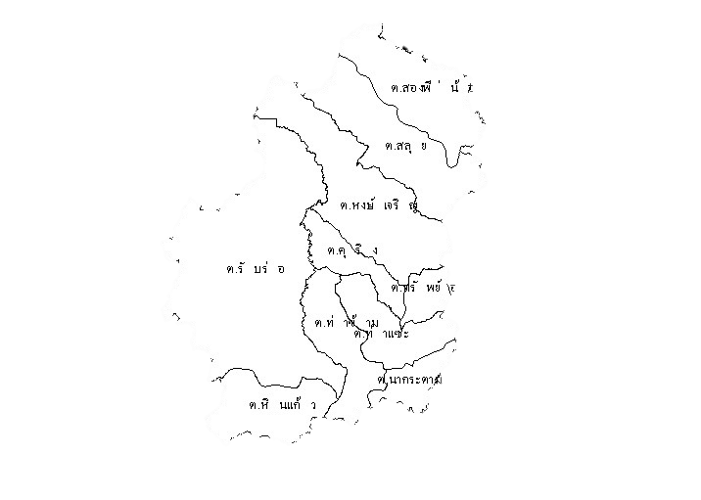
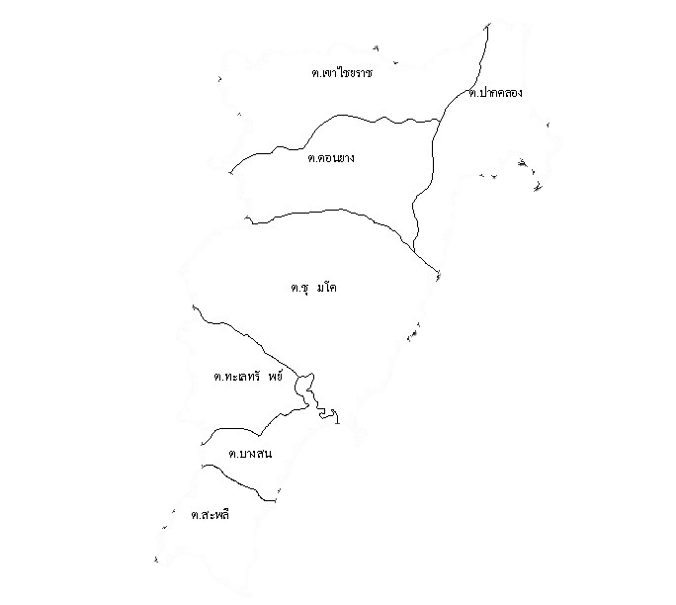
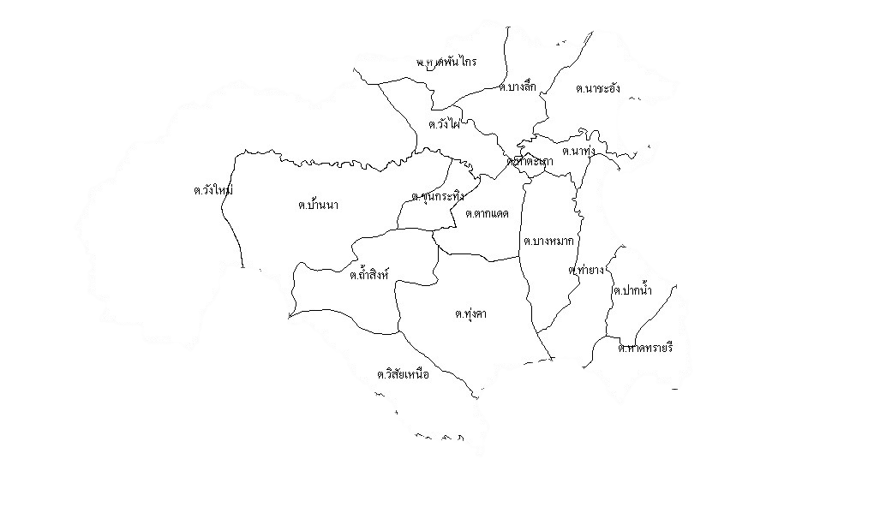
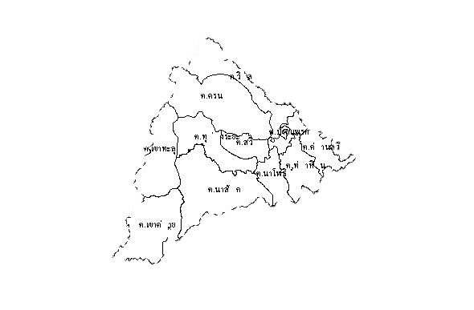
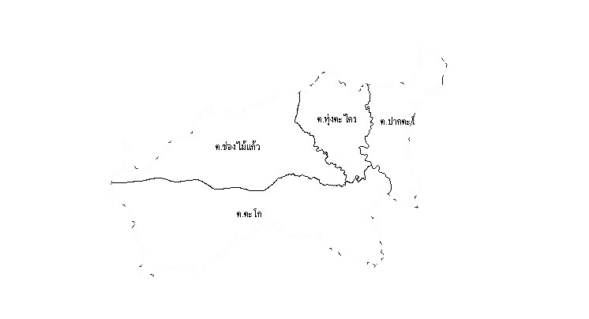
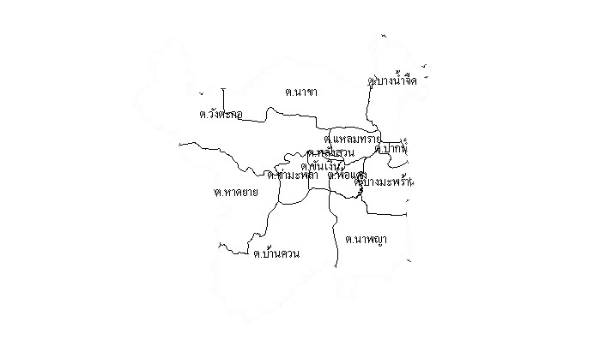
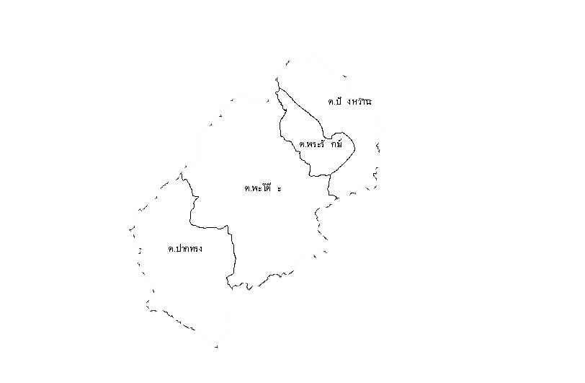
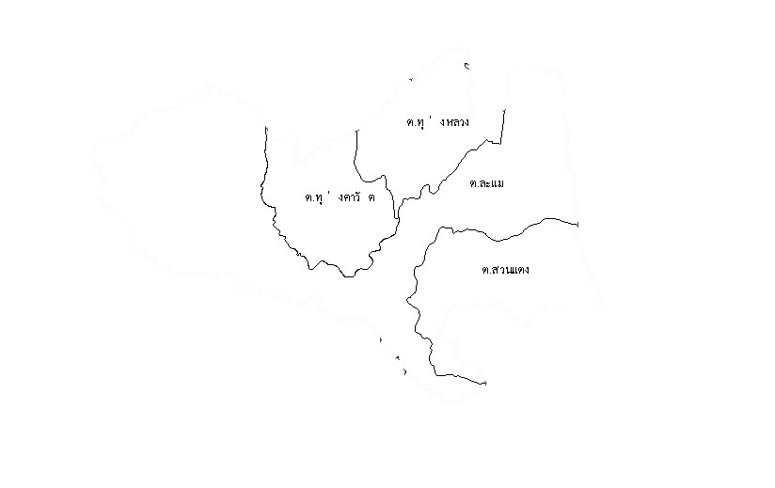
หัวข้อ : กลุ่มสตรีและเด็กปฐมวัย
ตัวชี้วัด : ร้อยละของเด็กอายุ 0-5 ปี ได้รับการคัดกรองพัฒนาการ พบสงสัยล่าช้า (เป้าหมาย 20%)
สถานการณ์ 3 ปีย้อนหลัง
ปัญหา/ข้อจำกัด | มาตรการขับเคลื่อน
เจ้าหน้าที่ขาดทักษะการค้นหา/คัดกรองพัฒนาการ | - ทำแผนการอบรม/ฟื้นฟู ต่อเนื่องทุกปี - จัดทีมติดตามนิเทศการตรวจคัดกรองในระดับพื้นที่ และจังหวัด
อุปกรณ์/เครื่องมือ ชำรุด ไม่ครบถ้วนและไม่เพียงพอ | -สำรวจ/จัดหาอุปกรณ์ สนับสนุนสถานบริการทุกระดับ
 | เป้าหมาย | ผลงาน | ร้อยละ
ชุมพร | 7,846 | 1,401 | 17.86
เขต | 26,897 | 7,621 | 28.33
ประเทศ | 346,230 | 81,084 | 23.42
สำนักงานสาธารณสุขจังหวัดชุมพร
Notes:
17

Slide 18
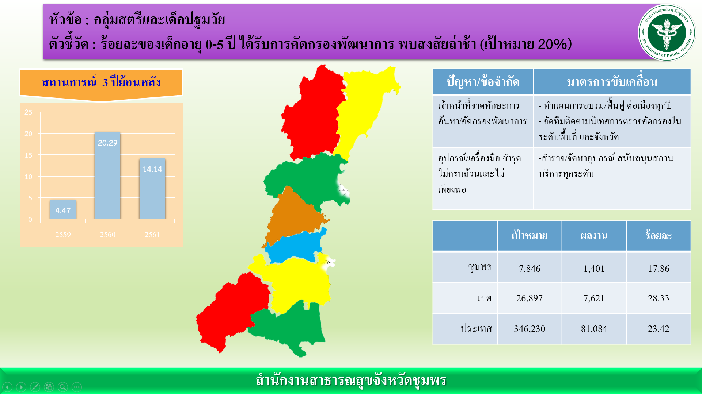
ตัวอย่าง

